Slide 1
Divisão Técnica de Segurança do Trabalho - IE

Slide 2
O AVCB E SUAS GENERALIDADES

Slide 3
FOGO ≠ INCÊNDIO
FOGO: fenômeno físico químico onde se tem uma reação de oxidação com emissão de calor e luz
INCÊNDIO: é o fogo fora de controle, são as chamas fora de controle

Slide 4
INCÊNDIOS
EDIFÍCIO ANDRAUS
24 de fevereiro de 1972 em edifício com 31 pavimentos de escritórios e lojas. Houve 6 vítimas fatais e 329 feridas.
EDIFÍCIO JOELMA
1º de fevereiro de 1974 em edifício com25 pavimentos de escritórios e garagens. Houve 189 vítimas fatais e 320 feridas.
BOATE KISS
27de janeiro de 2013 – O incêndio na boate Kiss deixou 242 vítimas fatais e 680 feridos.

Slide 5
LEGISLAÇÃO
Principal Legislação:
Código Estadual Contra Incêndios e Emergências
Regulamento de segurança contra incêndio das edificações e áreas de risco do Estado de São Paulo
Instruções Técnicas

Slide 6
OBJETIVOS DA LEGISLAÇÃO
Salvar vidas;
Dificultar a propagação do incêndio;
Proporcionar meios de controle e extinção do incêndio;
Condições de acesso para o Corpo de Bombeiros; e
Continuidade dos serviços nas edificações e áreas de risco.

Slide 7
MEDIDAS DE SEGURANÇA CONTRA INCÊNDIOS
É o conjunto de dispositivos ou sistemas a ser instalados nas edificações e áreas de risco, necessário para evitar o surgimento de um incêndio, limitar sua propagação, possibilitar sua extinção e ainda propiciar a proteção à vida, ao meio ambiente e ao patrimônio;

Slide 8
MEDIDAS DE SEGURANÇA CONTRA INCÊNDIOS EXEMPLOS
elevador de emergência;
controle de fumaça;
gerenciamento de risco de incêndio;
brigada de incêndio;
iluminação de emergência;
detecção alarme de incêndio;
sinalização de emergência;
extintores

Slide 9
INSTRUÇÃO TÉCNICA
As medidas de segurança contra incêndios são detalhadas em uma instrução técnica elaborada pelo Corpo de Bombeiros
Instrução Técnica do Corpo de Bombeiros - IT: documento técnico elaborado pelo CBPMESP que normatiza procedimentos administrativos, bem como medidas de segurança contra incêndio nas edificações e áreas de risco

Slide 10
MEDIDAS ATIVAS E PASSIVAS

Slide 11
PROJETOS DE SCI
Projeto Técnico (PT);
Projeto Técnico Simplificado (PTS);
Projeto Técnico para Instalação e Ocupação Temporária (PTIOT);
Projeto Técnico para Ocupação Temporária em Edificação Permanente (PTOTEP);

Slide 12
VISTORIA TÉCNICA
É a vistoria pela qual o Corpo de Bombeiros verifica se as medidas de segurança contra incêndios e emergências foram atendidas.

Slide 13
TIPOS DE LICENÇAS
AVCB: Auto de vistoria do corpo de bombeiros
CLCB: Certificado de licença do corpo de bombeiros
TAACB: Termo de autorização para adequação do corpo de bombeiros

Slide 14
AUTO DE VISTORIA DO CORPO DE BOMBEIROS
AVCB é o documento emitido pelo Corpo de Bombeiros certificando que, no ato da vistoria técnica, a edificação ou área de risco atende às exigências quanto às medidas de segurança contra incêndio, nos termos do Regulamento de Segurança Contra Incêndio.

Slide 15
AVCB
O AVCB
é obrigatório para todas as edificações
é responsabilidade do proprietário e responsável pelo uso (síndico e locatário)
sua falta pode gerar multa, não pagamento do seguro e até interdição da edificação
deve ser elaborado por um técnico (engenheiro ou arquiteto)

Slide 16
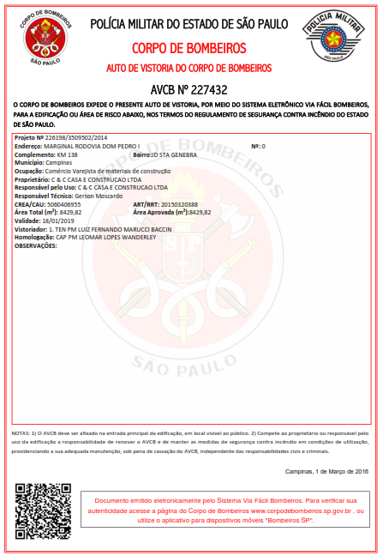
AVCB

Slide 17
FASES DO AVCB

Slide 18
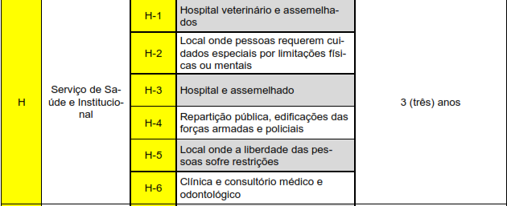
PRAZOS DO AVCB

Slide 19
FAT FORMULÁRIO DE ATENDIMENTO TÉCNICO
FAT – é o meio de comunicação entre o usuário do sistema e o serviço de segurança contra incêndios do bombeiro;
A FAT deve ser utilizada para: retificação/substituição de avcb/clcb; retificação/atualização de projeto técnico; solicitação de revisão de ato (ex: resposta de comunique-se)
A interposição de FAT exige o pagamento de taxa (DARE);e
Sempre que houver acúmulo de plantas, documentos, ou seja, várias FATs, o projeto deve ser substituído.

Slide 20
VIA FÁCIL
O Via Fácil Bombeiros é um sistema informatizado destinado a padronizar, aperfeiçoar a gestão e melhorar a qualidade do Serviço de Segurança contra Incêndio prestado pelo Corpo de Bombeiros.
Com esse sistema o interessado pode solicitar pela internet a regularização da sua edificação, emitir as guias dos emolumentos, imprimir os relatórios de análise/vistoria e acompanhar o andamento dos serviços prestados pelo Corpo de Bombeiros, na área de segurança contra incêndio, de qualquer local com acesso à Internet.

Slide 21
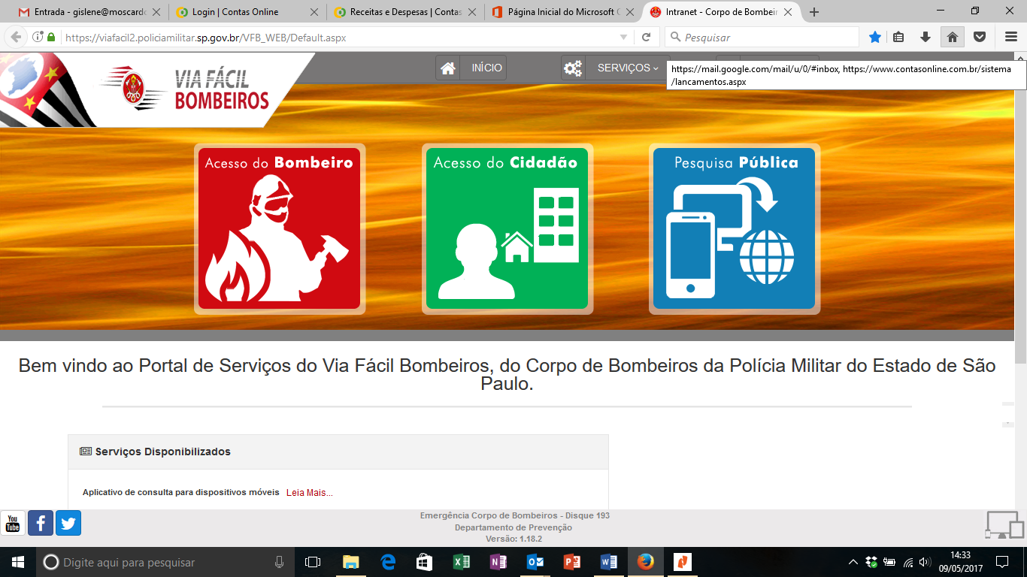
VIA FÁCIL

Slide 22
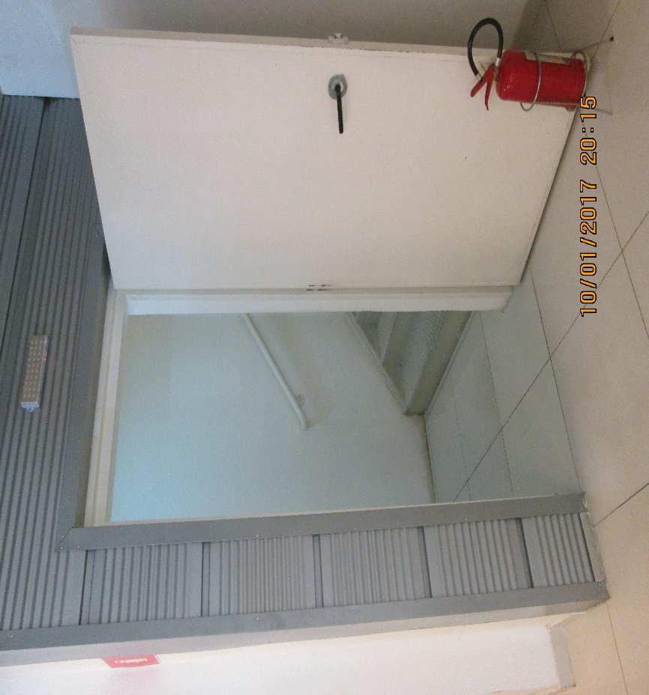
INCONFORMIDADES

Slide 23
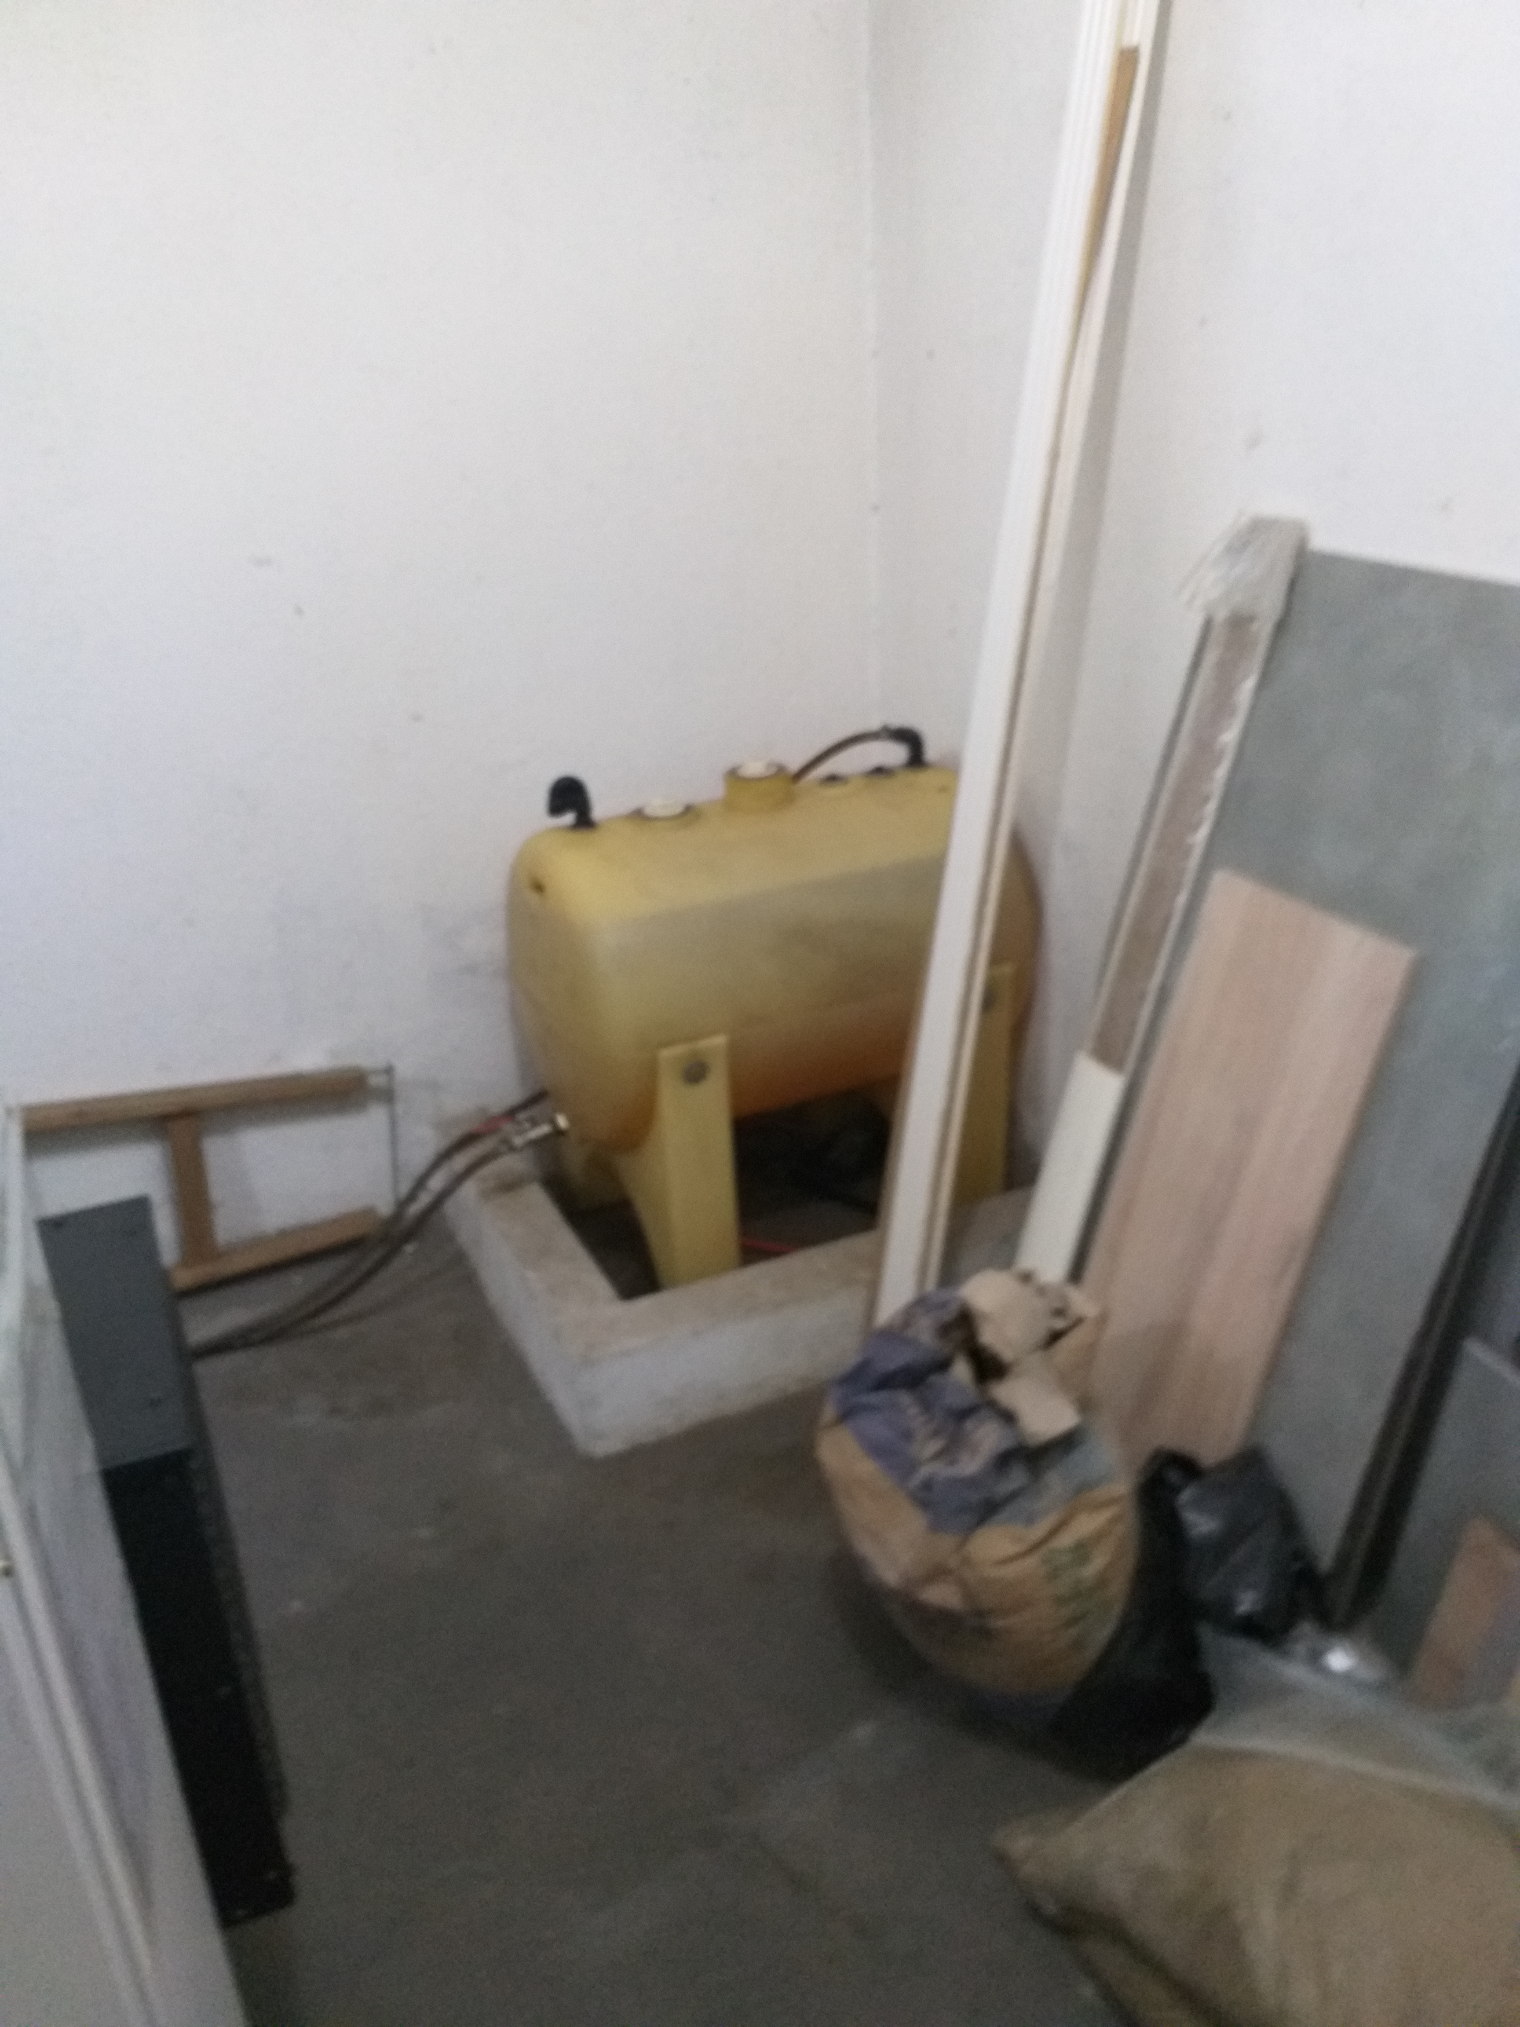
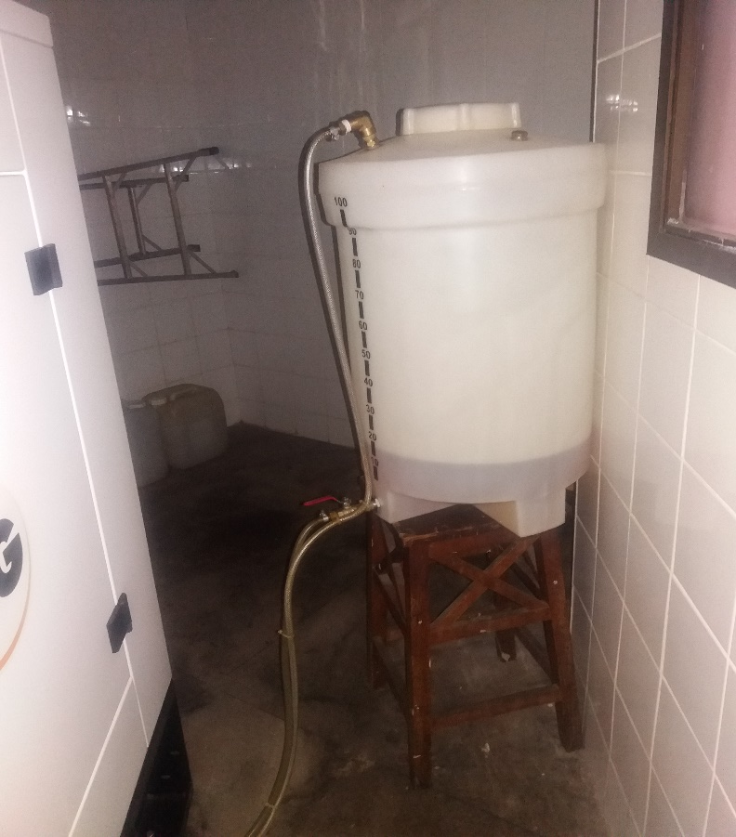
INCONFORMIDADES

Slide 24
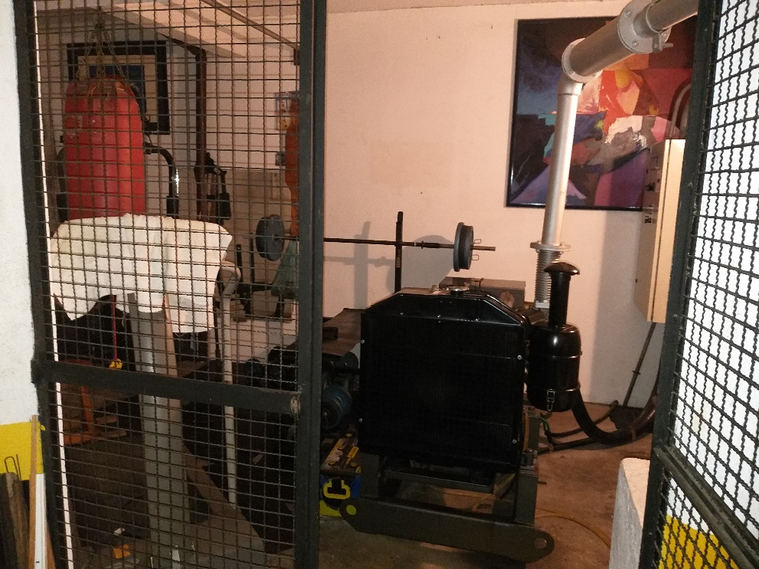
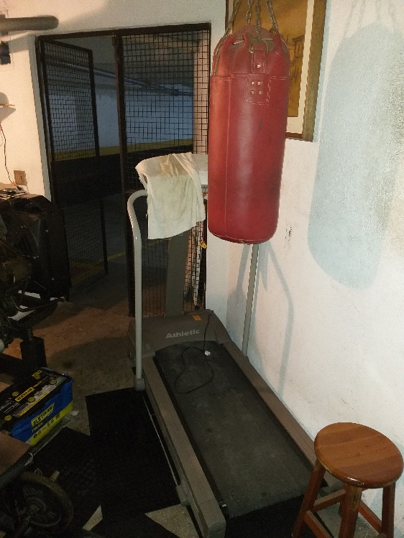
INCONFORMIDADES

Slide 25
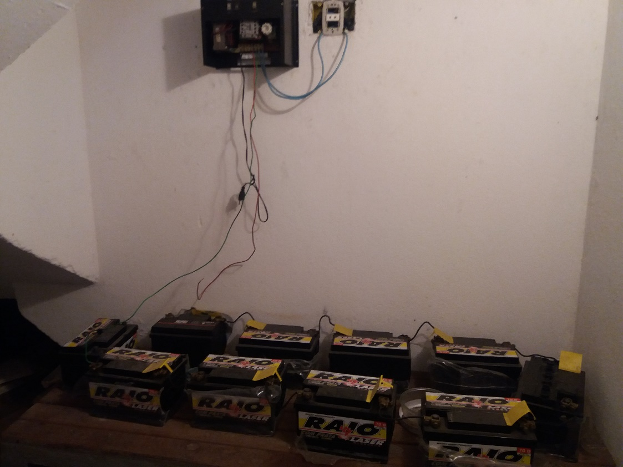
INCONFORMIDADES

Slide 26
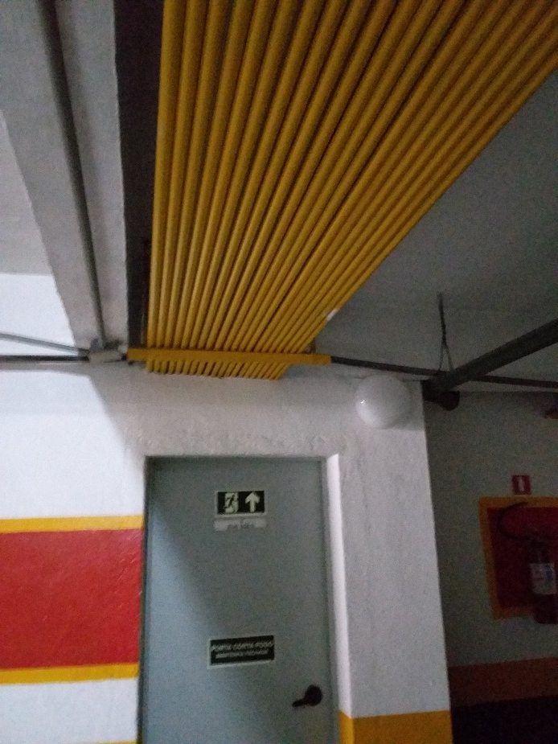
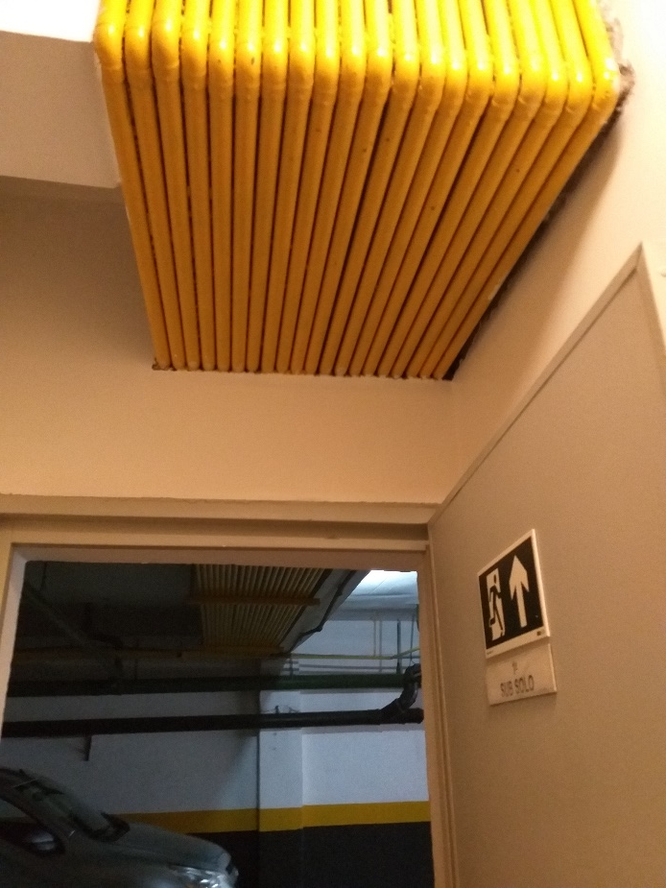
INCONFORMIDADES

Slide 27
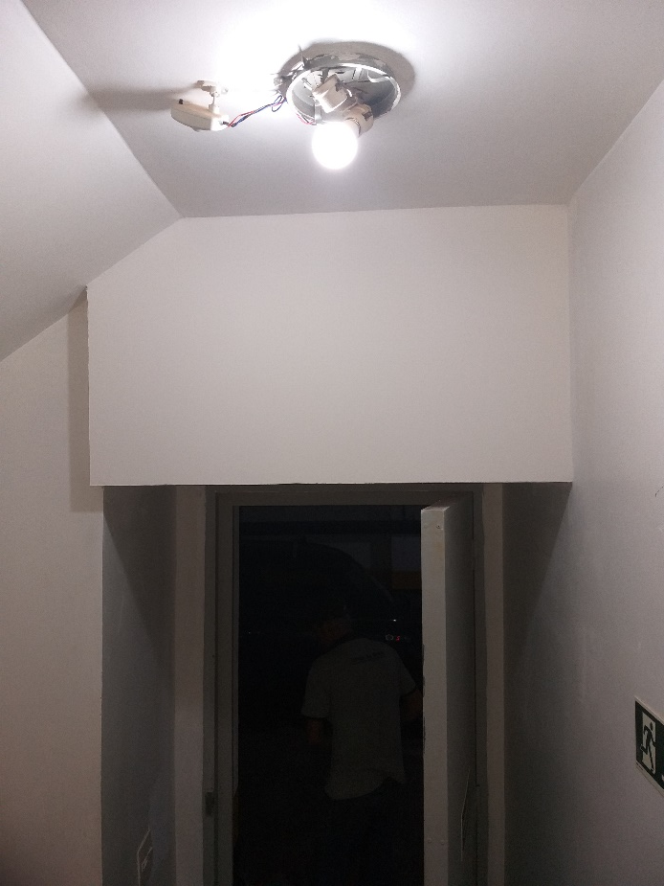
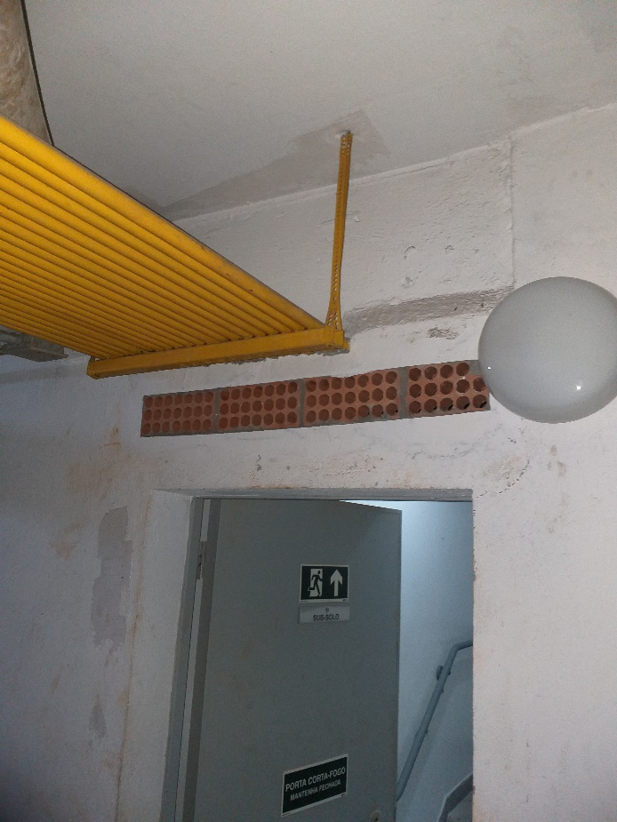
INCONFORMIDADES

Slide 28
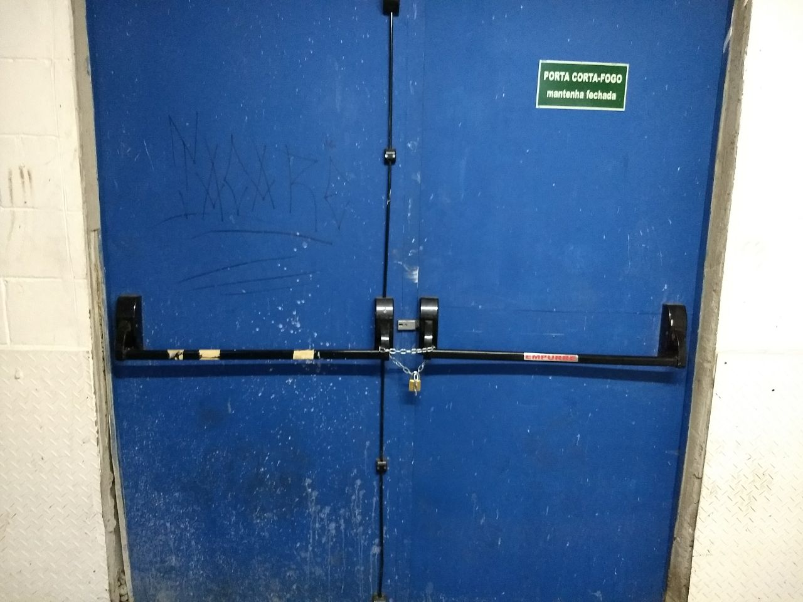
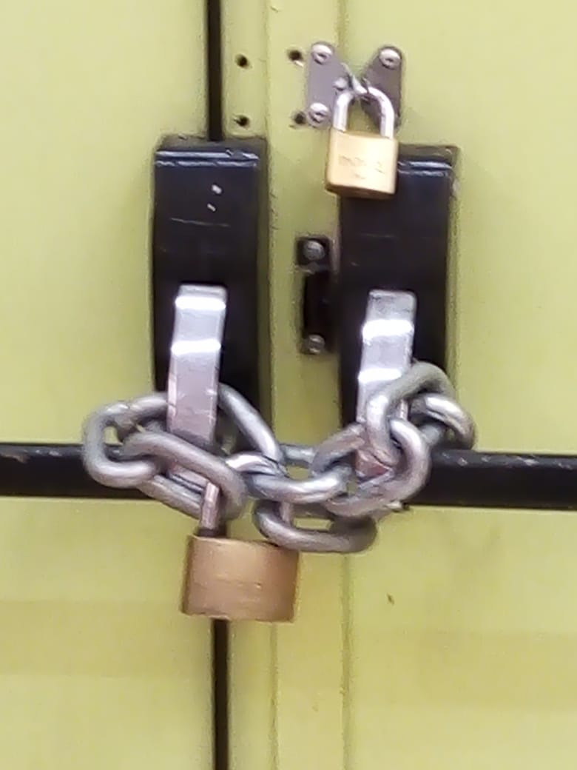
INCONFORMIDADES

Slide 29
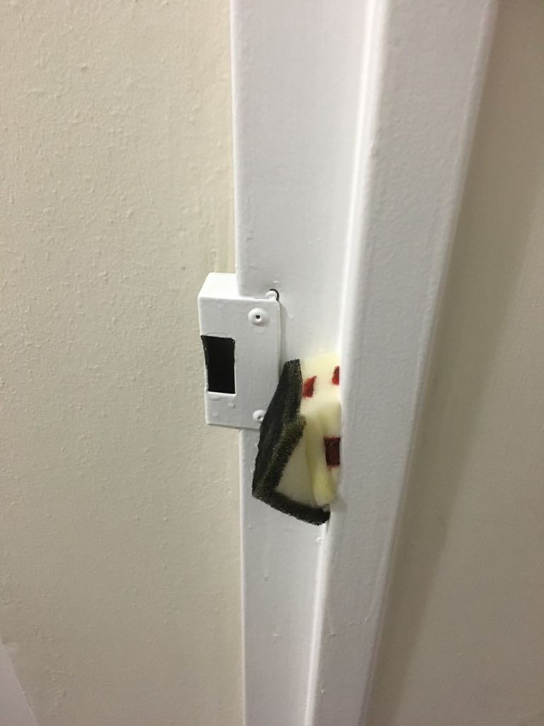
INCONFORMIDADES

Slide 30
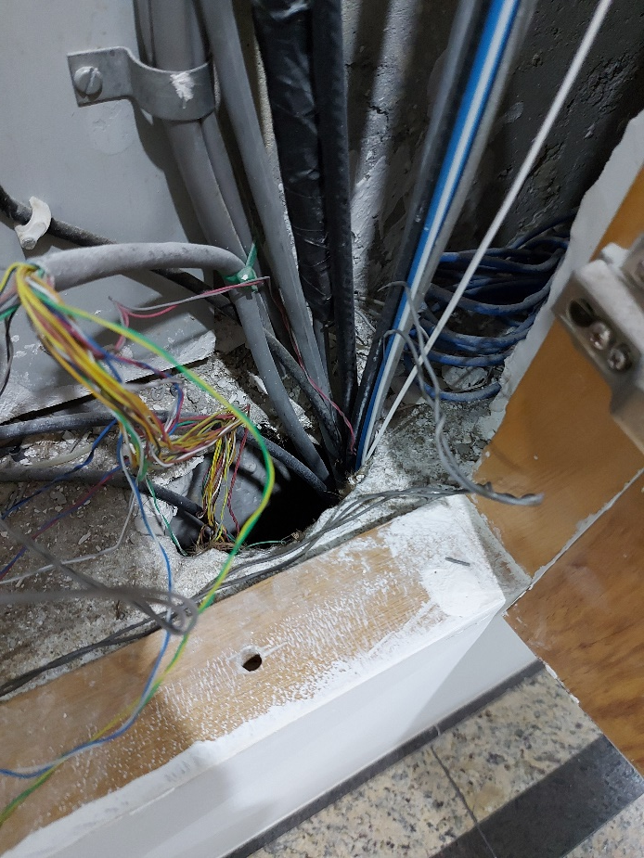
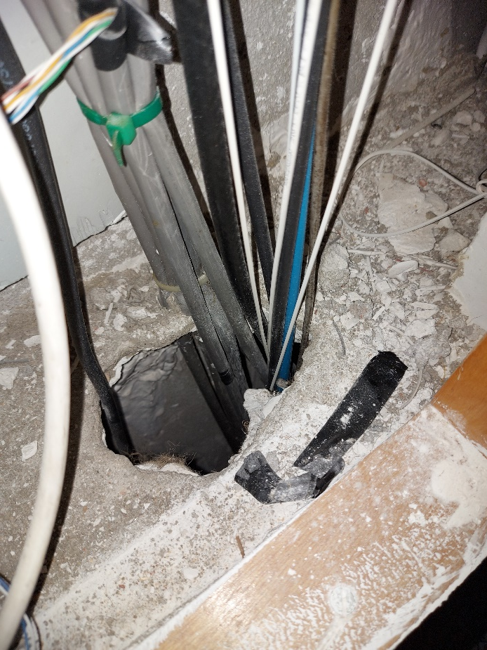
INCONFORMIDADES

Slide 31
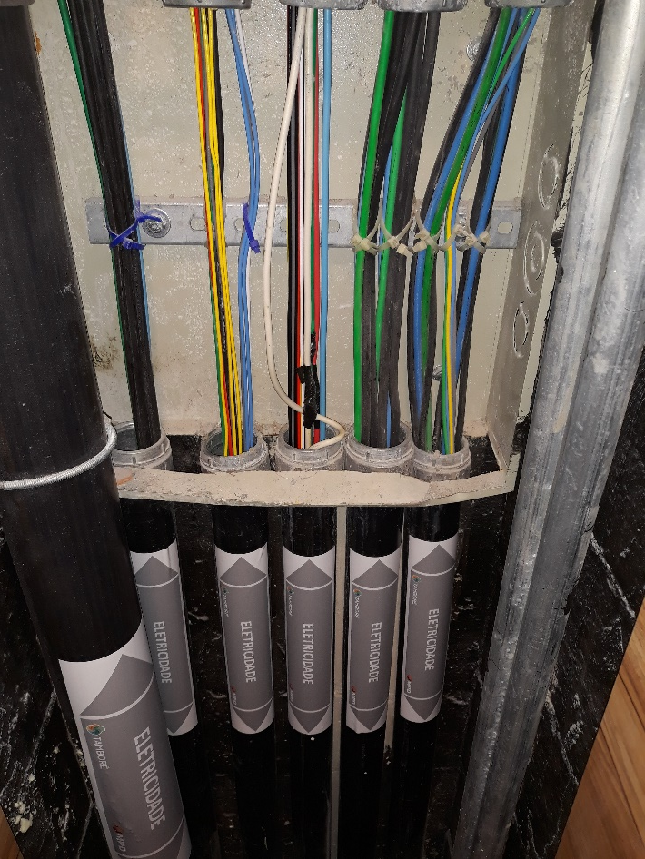
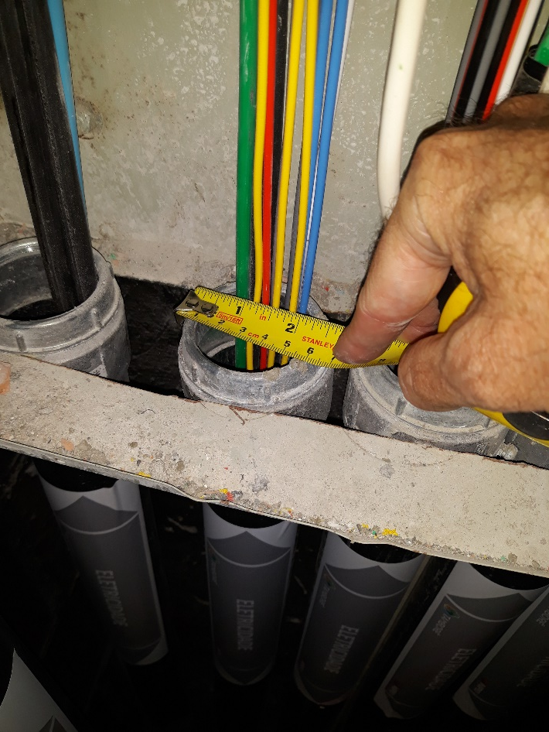
INCONFORMIDADES

Slide 32
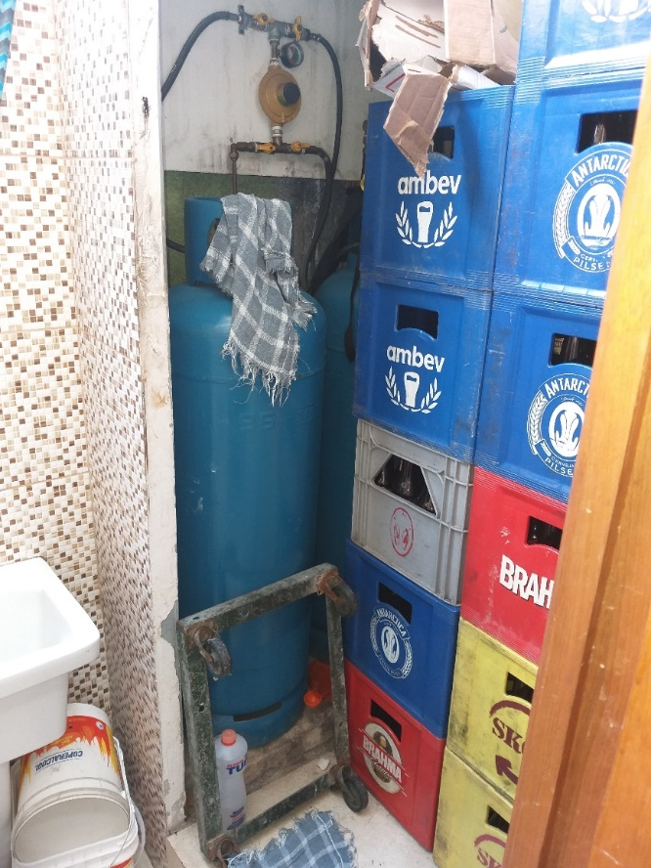
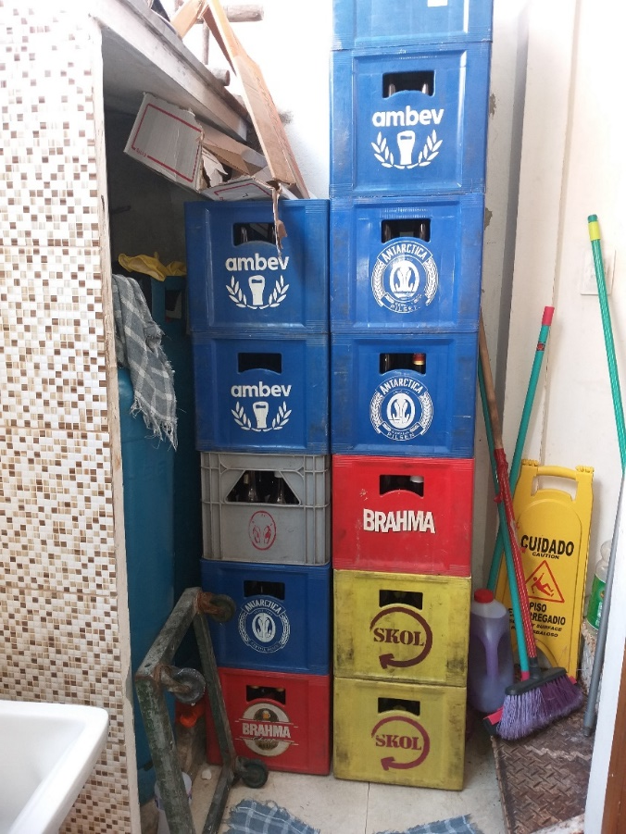
INCONFORMIDADES

Slide 33
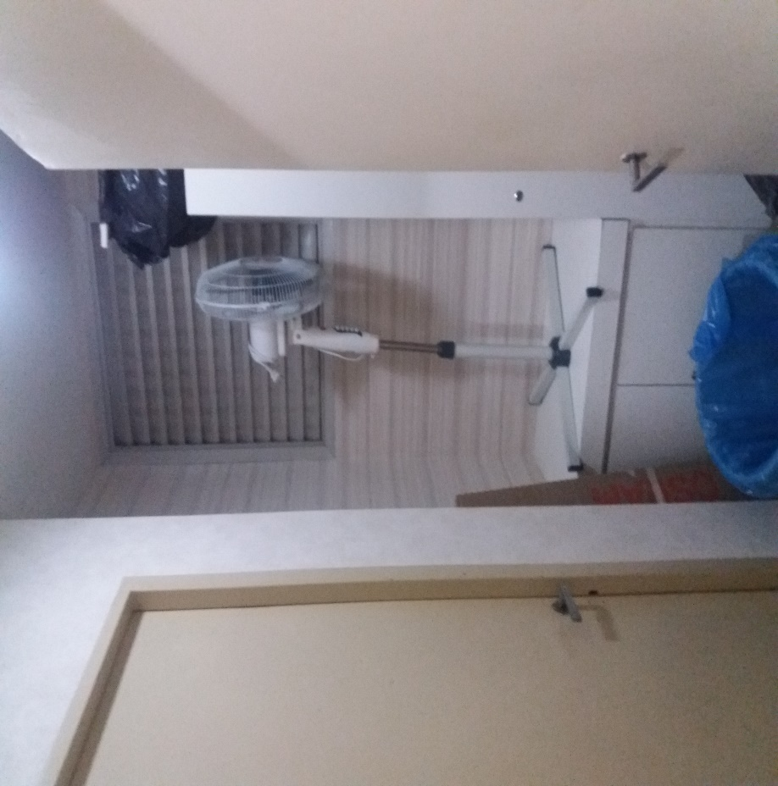
INCONFORMIDADES

Slide 34
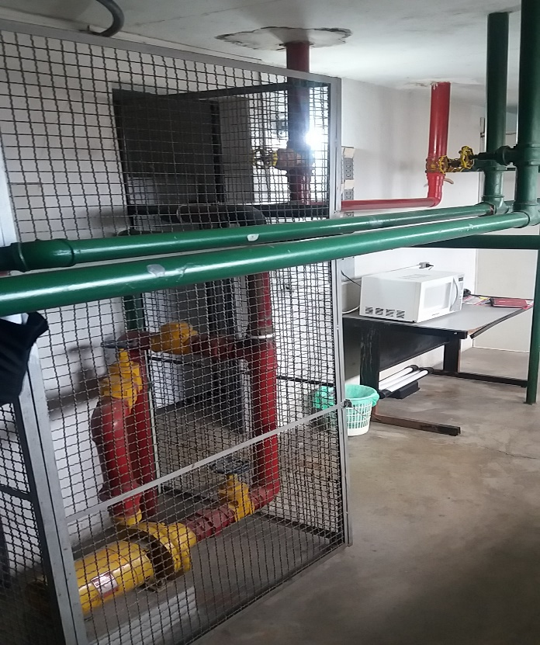
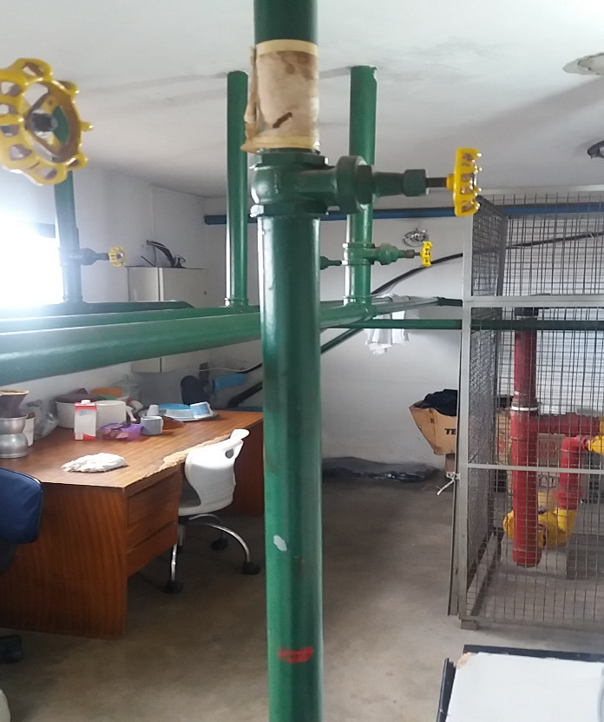
INCONFORMIDADES

Slide 35
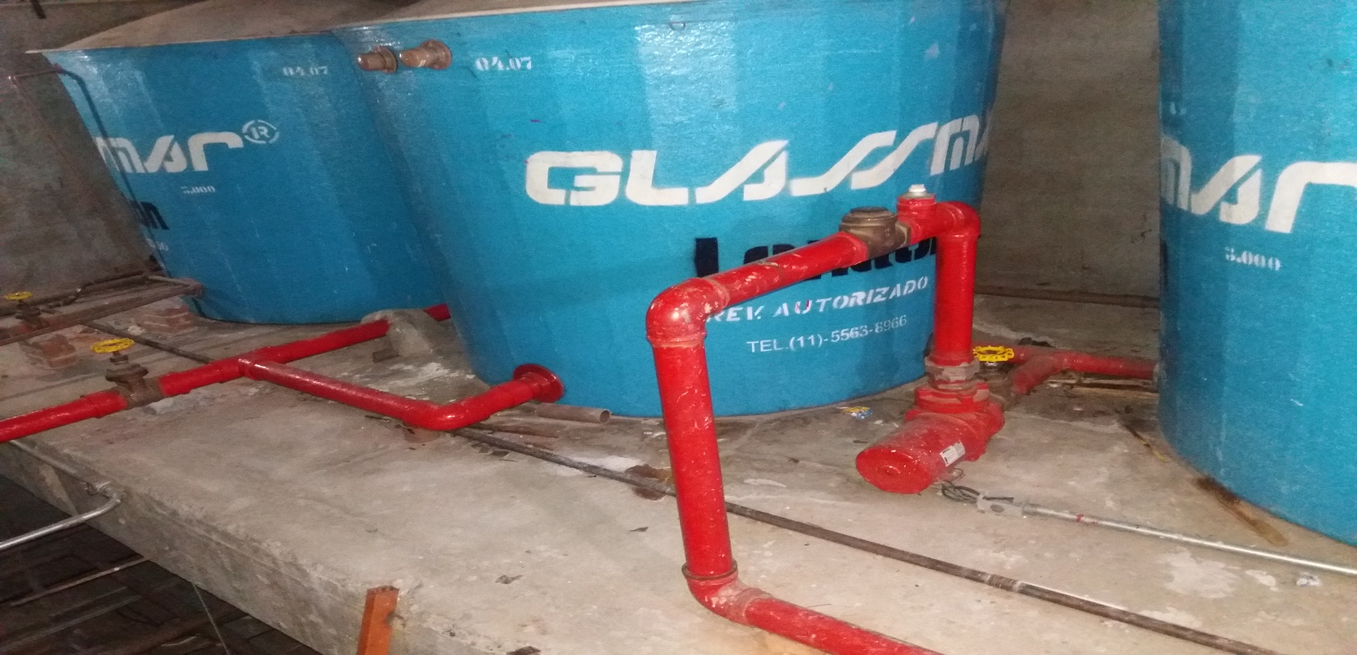
INCONFORMIDADES

Slide 36
MEUS CONTATOS
Coronel Wagner Mora
wagner@moscardo.com.br
profwagnermora@gmail.com
Facebook: wagner mora
Instagran: wagnerluismora
Cel: 11 - 981478578

